Slide 1
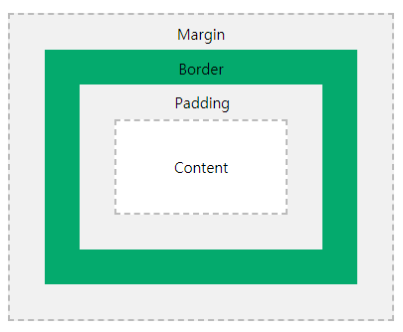

Slide 2
display
inline 쓰인 영역만 차지함. 크기 변경 불가능
<span>, <a>
block 가로 전체를 차지함. 크기 변경 가능
<div>, <p>, <h1>
inline-block 쓰인 영역만 차지하나, 크기 변경 가능
<button>
none 안보임

